Slide 1



L’asymétrie matière-antimatière
(à la recherche de l’antimatière perdue)
Justine Serrano
CPPM
21 septembre 2013

Slide 2
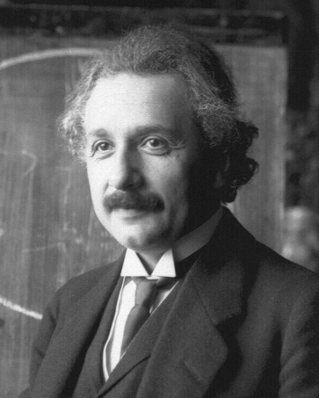
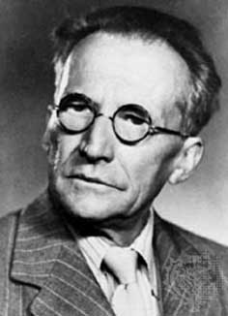
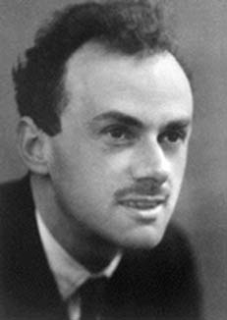
Un peu d’histoire
1905 : Einstein
1926 : Schrödinger
Relativité restreinte
Mécanique quantique
1928 : Equation de Dirac, décrit le comportement de l’électron
Schrödinger et Dirac partage le prix Nobel en 1933

Slide 3
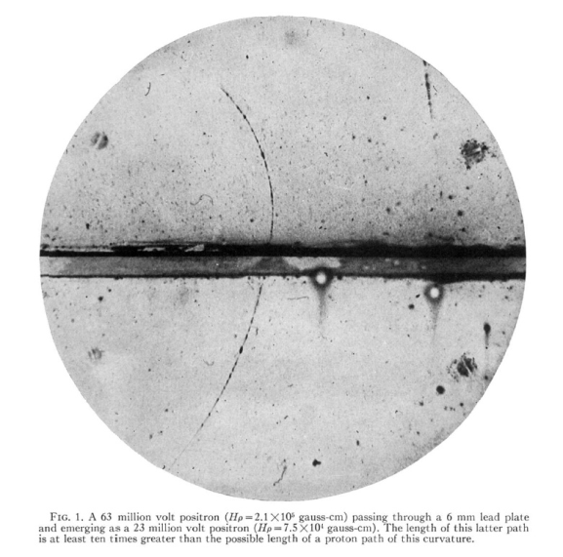
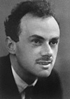
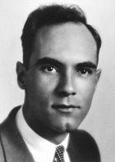
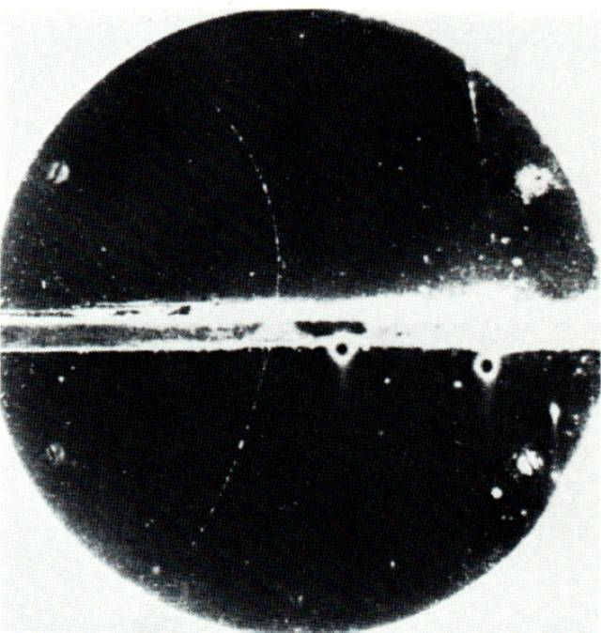
Problème…
L’équation de Dirac a 2 solutions !
l’électron
????
2eme solution correspondant à une particule de charge et autres nombres quantiques opposés à celle de l'électro
La 2ème solution correspond à une particule de charge et autres nombres quantiques opposés à ceux de l'électron
Une particule de charge +1 ???
Le proton ? Mais sa masse est 2000 fois plus grande!
Dirac invente l’antiélectron
en 1930
Plomb
e–
●
e⁺
●
1932 : Anderson découvre le positron
dans les rayons cosmiques
électron
positron

Slide 4
Les antiparticules
Sont similaires aux particules:
  Même masse
  Même durée de vie
MAIS ont une charge (électrique, baryonique, leptonique,..) opposée
électron e– •
proton p
neutron n
• e⁺ positron
antiproton
antineutron
+
–
p
n

Slide 5
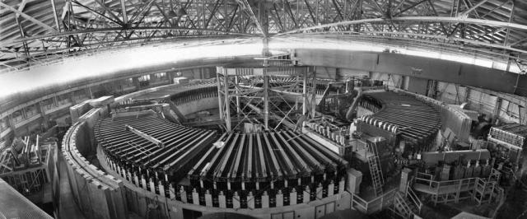
Histoire de l’antimatière
1932 : découverte du positron dans les rayons cosmiques. Prix Nobel en 1936
1955 : découverte de l’antiproton au Bevatron à Berkeley, Californie. Prix Nobel en 1959
1956: découverte de l’anti-neutron au Bevatron
1965: première observation d’anti-noyau: anti-deuteron au CERN et Brookhaven
1995: premier atome d’anti-hydrogène produit au CERN

Slide 6
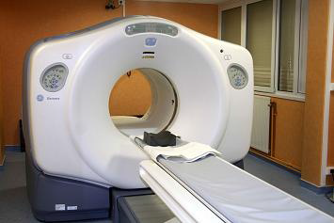
Matière + antimatière
L’antimatière n’a rien de mystérieux mais elle a une propriété intéressante: elle s’annihile avec la matière.
ex: e– + e⁺ → 2 γ
Elle est donc instable, c’est pourquoi on n’en trouve pas dans la nature!
Application: tomographie par émission de positrons
γ
γ
γ
¹⁸F
e⁺
e–
γ
γ
γ

Slide 7
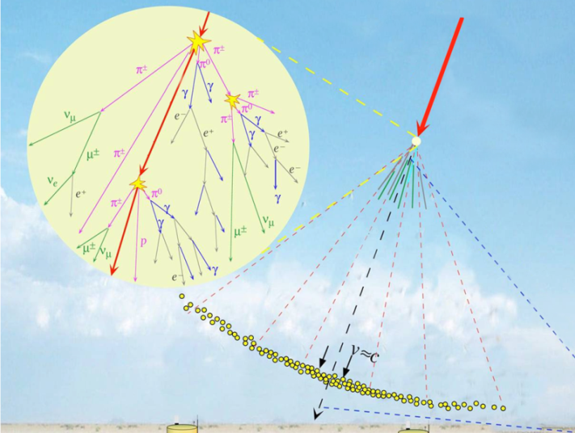
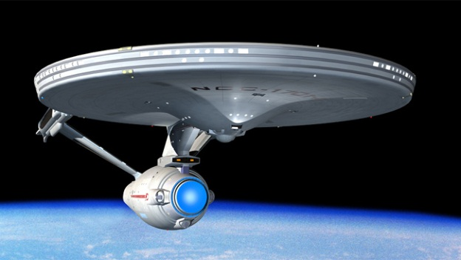
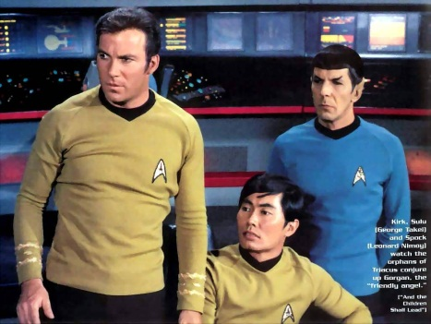
Ou trouve-t-on de l’antimatière ?
2 source naturelles:
  Collisions entre les rayons cosmiques
  et l’atmosphère: l’énergie du choc est
  transformée en particules et anti-particules
  Radioactivité β:
  proton → neutron + positron e⁺ + neutrino
  Mais aucune source massive detectée dans l’univers!
Dans les accélérateurs de particules: E=mc²
Elle est très difficile à produire et à stocker!

Slide 8
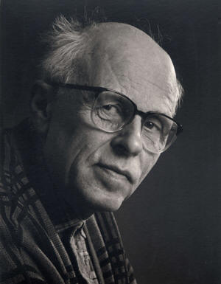
Pourquoi étudier l’antimatière ?
Big bang : énergie matière + antimatière
Puis : matière + antimatière énergie photon
Mais aujourd’hui notre univers est fait de matière!
La matière l’a emporté sur l’antimatière
Une asymétrie matière – anitmatière est apparue au cours de l’évolution de l’Univers… mais comment ??
1967: Sakharov montre que 3 conditions doivent être réunies

Slide 9
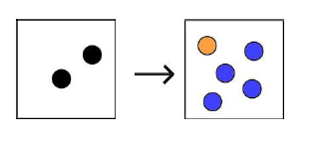
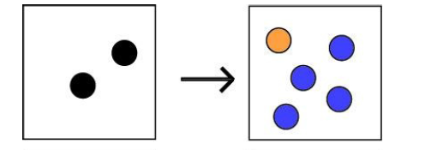
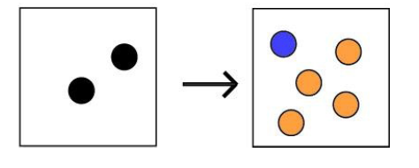

Les 3 conditions de Sakharov
Certaines réactions physiques crées plus de matière que d’antimatière (violation du nombre baryonique)
Ces réactions ne sont pas identiques entre matière et d’antimatière (violation de CP)
Ces réactions doivent être lentes par rapport à l’expansion de l’Univers (sinon les réactions qui créent des baryons sont exactement compensées par les réactions qui les détruisent): c’était le cas au début de l’Univers.

Slide 10
Les recherches sur l’antimatière
Violation de CP dans le secteur des quarks: étudiée dans le système des mésons K et B
Violation du nombre baryonique : désintégration du proton
Quelle est l’anti-particule du neutrino ?
Recherche d’antimatière dans l’univers
Etude des propriétés des anti-atomes

Slide 11
Les constituants fondamentaux: leptons et quarks
q=-1
q=0
q=2/3
q=-1/3

Slide 12
En fait, il y a 3 familles
Et leurs antiparticules:
Même masse
Charge électrique opposée
Ex: électron e- et positron e+
quark q et anti-quark q
-

Slide 13
Assemblage de quarks: hadrons
On n’observe pas directement les quarks mais des assemblages de quarks
Baryon: 3 quarks
proton
u
neutron
d
u
Lambda (Λ⁰)
d
u
u
d
d
s
Anti-Baryon: 3 anti-quarks
Meson: 1 quark + 1 anti-quark
Pion (π⁺)
u
-
-
anti-proton
-
u
d
u
-
d
-
B⁰
d
b

Slide 14
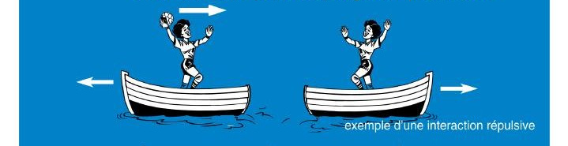
Les 4 intéractions fondamentales
Intéraction | effets | Portée | Action sur | boson médiateur
Forte | Cohésion des noyaux atomiques | ~1fm(10⁻¹⁵m) | quarks | 8 gluons
Faible | Radioactivité beta (soleil) | ~10⁻² fm | quarks et leptons | W⁺,W⁻,Z⁰
Électro-magnétisme | Electricité, aimant, lumière,.. | infinie | particules chargées | photon
Gravitation | Pesanteur, marées,… | infinie | toutes les particules massive | Graviton?
Toute l’information sur l’intéraction est dans le messager

Slide 15

Le Modèle Standard
Les quarks, leptons et leurs interactions sont décrit par le modèle standard
Expérimentalement, on a testé ce modèle et il marche très (trop) bien!
Mais il n’est pas suffisant….il n’explique pas:
  Pourquoi il y a 3 familles de particules
  L’origine de la masse des particules et leur hiérarchie
  Notre univers est composé seulement de 4% de matière ordinaire. Qu’est ce qui compose la matière noire et l’énergie noire ?
  La gravitation
  Pourquoi le monde est constitué de matière et pas d’antimatière
On pense qu’il existe une théorie plus vaste, dont le MS serait une approximation à basse énergie. Si c’est le cas, de nouvelles particules devraient apparaitre (Supersymétrie, …)
C’est ce qu’on cherche au LHC

Slide 16
Les désintégrations
Les hadrons ne sont pas stables, à part le proton (sinon on ne serait pas la!)
Ils se désintègrent de différentes façons tout en respectant des lois:
  Conservation de la charge électrique
  Conservation du moment cinétique
  Conservation de l’énergie-impulsion:
  désintégration de particules lourdes vers des particules plus légères, le surcroît étant transformé en énergie cinétique
  Conservation du nombre baryonique, leptonique
_
Exemple du neutron : (désintégration beta)
n → p e⁻ υ_{e}
Probabilité que le neutron se désintègre de cette façon (rapport d’embranchement) = 100%
q=0
q=1-1+ 0=0
B=1
B=1+0+0=1
L=0
L=0+1-1=0
Certaines desintegrations ne sont autorisées que par l’interaction faible. Ex: c’est la seule à permettre les transitions entre les différentes familles de quarks

Slide 17
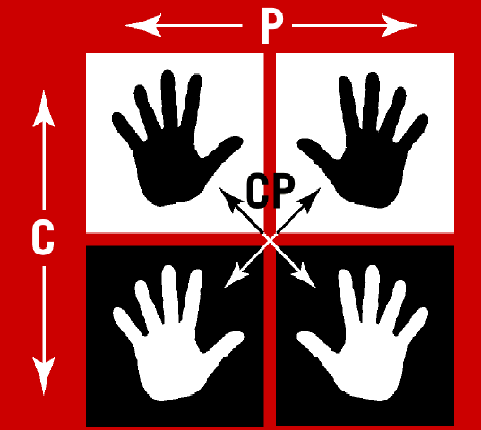
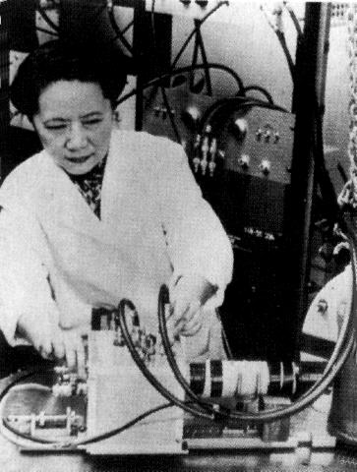
Symétries C et P
C: charge opposée
P: on regarde dans un miroir
C et P sont conservées par l’interaction électromagnétique et l’interaction forte mais pas par l’interaction faible! (idée de Lee et Yang en 1956, montré par Mme Wu en 1957, prix Nobel pour Lee et Yang)

Slide 18
Et pour le neutrino
P
ν_{R}
N’existe pas!
ν_{L}
C
CP
_
_
ν_{L}
ν_{R}
N’existe pas!
En physique des particules, droite et gauche sont très différents!
La symétrie CP semble conservée!

Slide 19
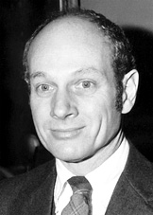
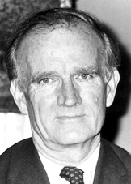
Violation de CP dans les K
1964: Cronin et Fitch réalisent une expérience qui
observe la violation de CP dans le système des Kaons
Prix Nobel en 1980!
_
π⁺e⁻ν
Le K_{L} est un mélange de matière et d’antimatière, et contient un quark s
K⁰_{L}
CP
Cette désintégration se produit 1.0066 fois plus souvent que l’autre!
π⁻e⁺ ν
π⁻e⁺ ν
-
π⁺e⁻ν
Asymétrie :
= 0.0033
π⁻e⁺ ν
+
π⁺e⁻ν

Slide 20
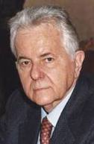
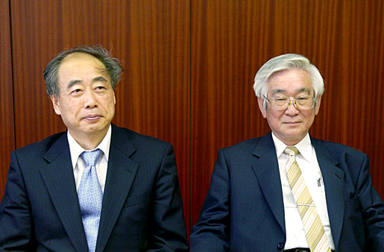
Violation de CP dans les B
1973: Kobayashi et Maskawa généralisent l’idée de Cabibbo: l’asymétrie peut être expliquée si il y a 3 autres quarks!
Quark c découvert en 1974, quark b en 1977, quark t en 1994
Prix Nobel en 2008 pour K&M!
Leur modèle prévoit une grande asymétrie pour les mésons B

Slide 21
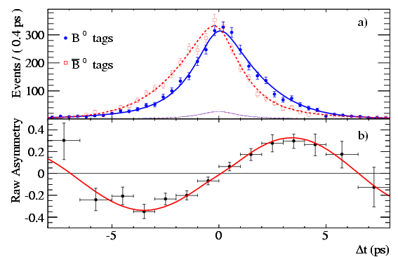
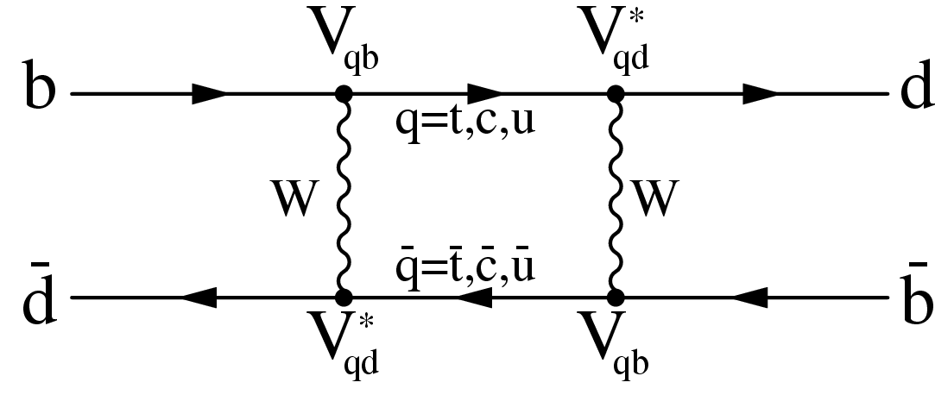

Les « usines à B »
B
J/ψ K_{s}
Babar: SLAC, Californie 1999-2008
Belle: KEK, Japon 2001-2010
_
B
Asymétrie = 0.69±0.03
En accord avec le modèle CKM !!
Mais elle n’est pas suffisante pour expliquer l’asymétrie matière antimatière de l’univers ☹
Peut être trouvera-t-on d’autres sources de violation de CP avec les mésons B que le modèle CKM…

Slide 22

Le Large Hadron Collider (LHC)
Le plus grand et le plus complexe instrument scientifique au monde
Collisionneur proton-proton, énergie de 7 TeV + 7TeV
27 km de circonférence
CMS
LHCb
Atlas
Alice
Profondeur: 50 à 175 m

Slide 23
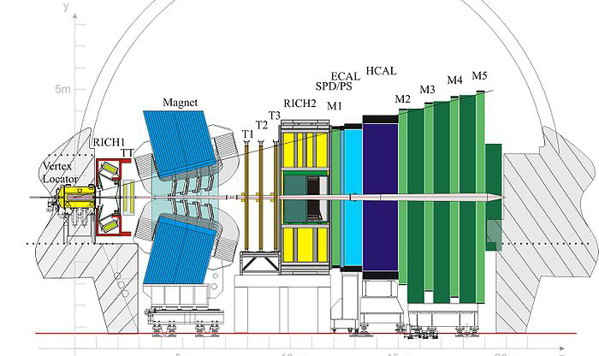
Le détecteur LHCb
p
p
Environ 220 x10⁹ de paires bb enregistrées en 2 ans de prise de donnée !

Slide 24
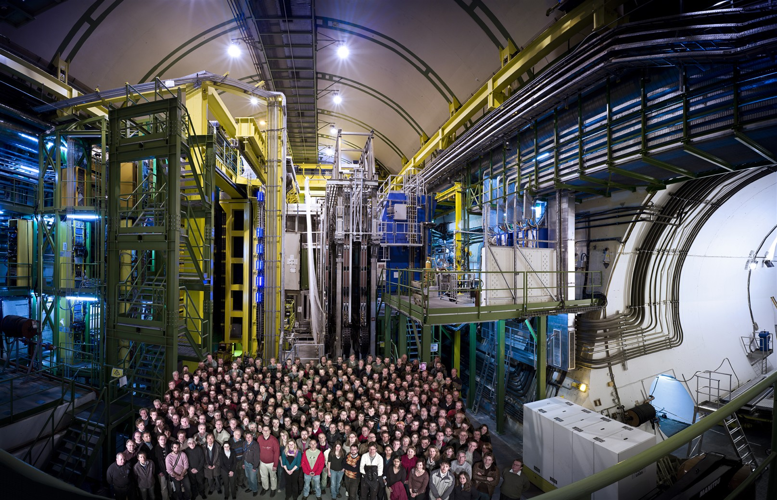
912 physiciens de 17 pays

Slide 25
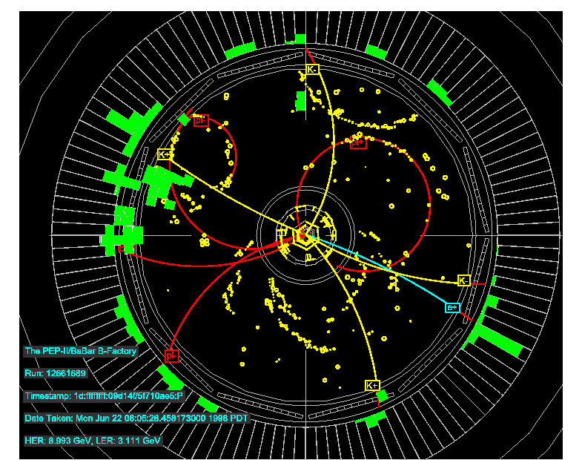
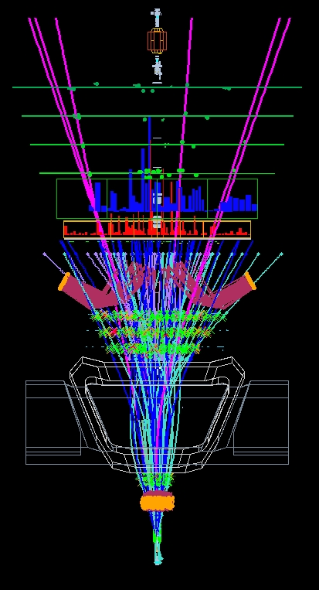
LHCb vs usines à B

Slide 26
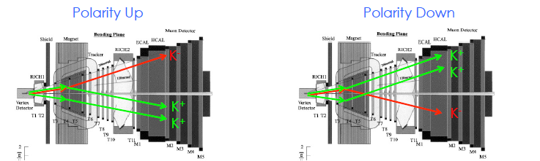
Violation de CP à LHCb
Les usines à B ont étudié principalement les B⁰ (bd) et B⁺ (bu)
LHCb a le plus grand échantillon de B au monde, et surtout de B_{s} (bs) !
On étudie toutes les asymétries CP possible…
On doit faire attention aux autres sources d’asymétrie!
Par exemple: l’efficacité de voir un K⁺ n’est pas la même qu’un K⁻

Slide 27
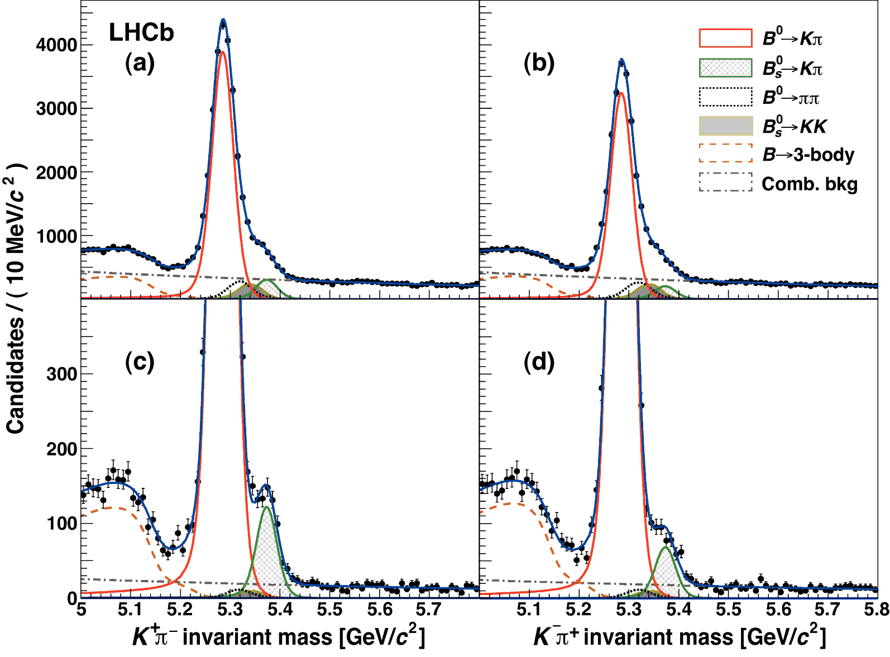
Première observation de violation de CP dans le B_{s}
_
B⁰→K⁺π⁻
CP
B⁰→K⁻π⁺
Avril 2013
_
B_{s}→K⁻π⁺
B_{s}→K⁺π⁻
A_{CP}(B⁰_{s}→K⁻π⁺) = +0.27 ± 0.04 ± 0.01

Slide 28
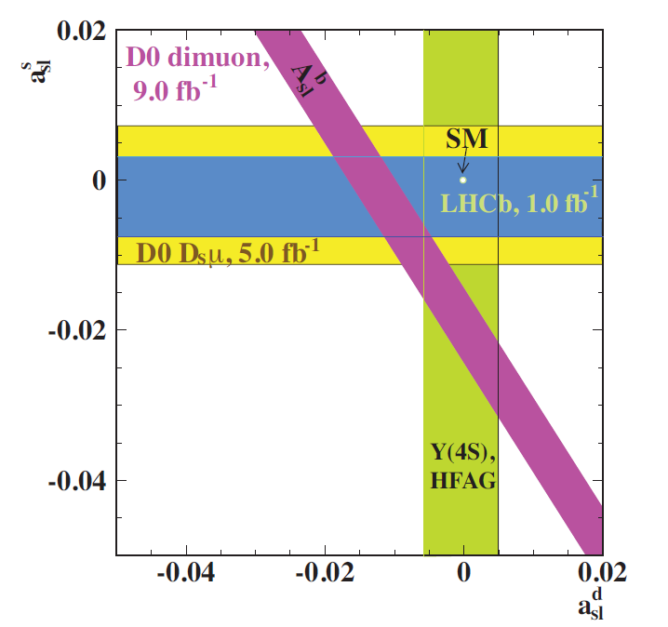
Asymétrie semileptonique du B_{s}
D_{s}⁻µ⁺
-
D_{s}⁺µ⁻
D_{s}⁻µ⁺
+
D_{s}⁺µ⁻
Juillet 2012
D0 mesurait une valeur différente du modèle standard, ce résultat n’est pas confirmé par LHCb

Slide 29
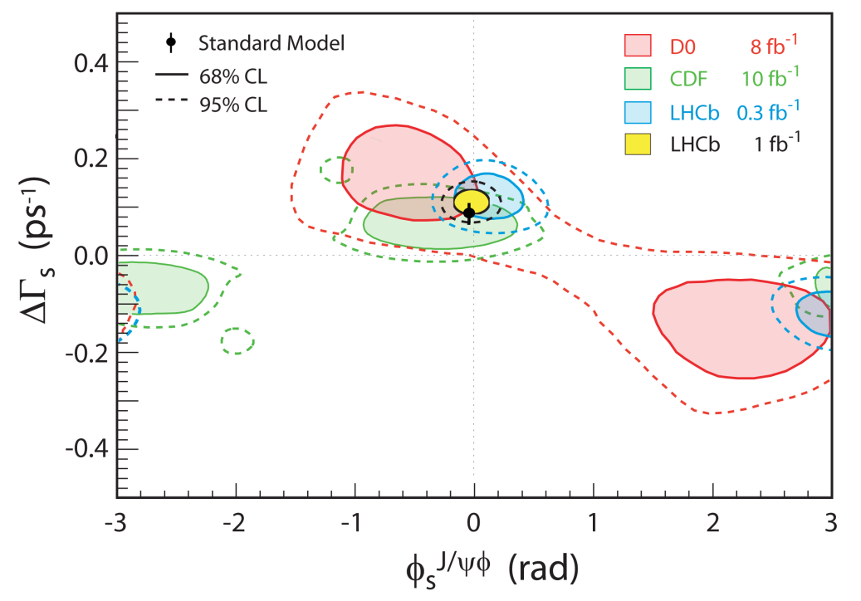
Violation de CP dans le mélange
Mars 2012
B_{s}
J/ψφ
Interférence entre la désintégration directe et la désintégration après oscillation
_
B_{s}
Le modèle standard prédit: φ_{s} = -0.036 ± 0.002 rad
mais la nouvelle physique peut modifier cette valeur
LHCb mesure:
φ_{s} = -0.001 ± 0.101 ± 0.027 rad
Compatible avec le modèle standard mais on peut encore gagner en précision!

Slide 30
Les recherches sur l’antimatière
Violation de CP dans le secteur des quarks: étudiée dans le système des mésons K et B
Violation du nombre baryonique : désintégration du proton
Recherche d’antimatière dans l’univers
Quelle est l’anti-particule du neutrino ?
Etude des propriétés des anti-atomes

Slide 31
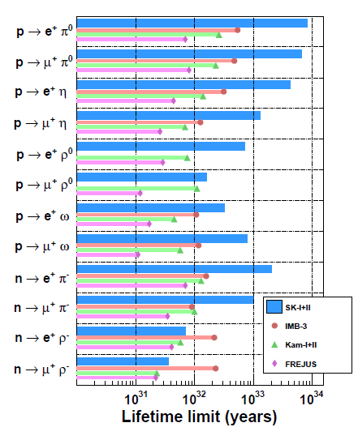
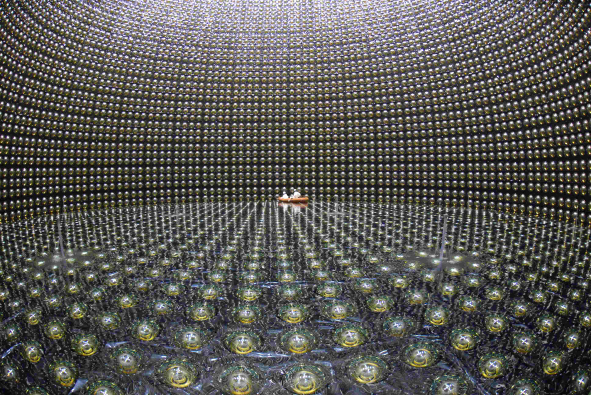
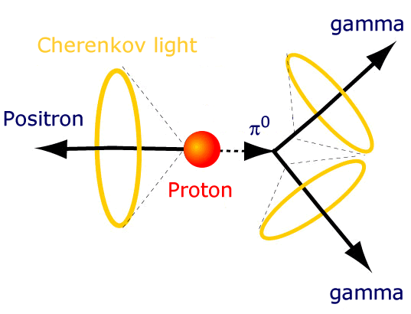
Désintégration du proton
Super KamioKande (Japon)
50kt d’eau, détection cherenkov
Toujours pas observée!

Slide 32
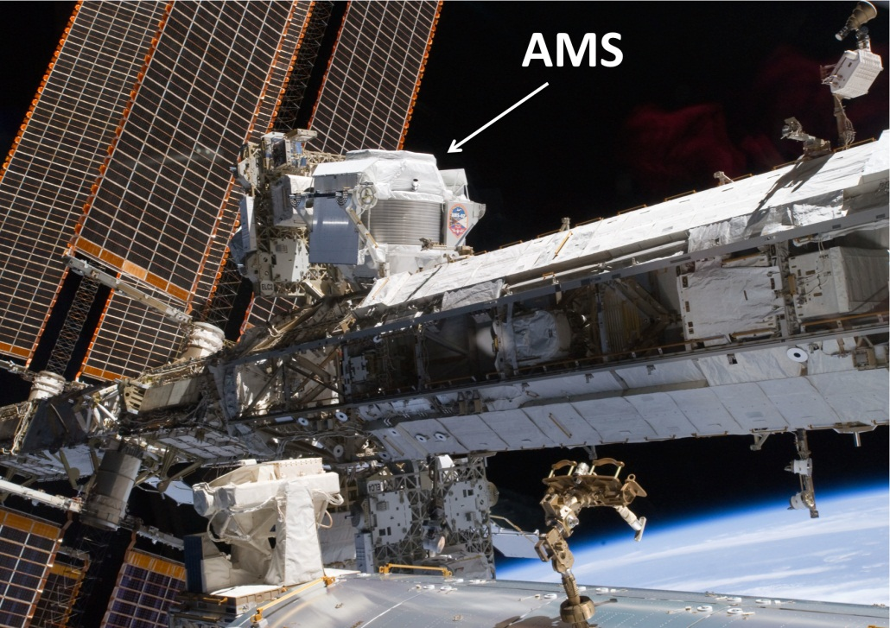
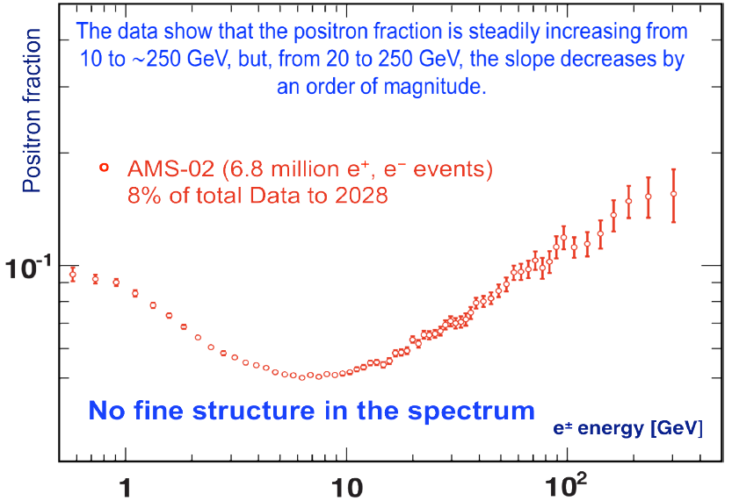
Recherche d’antimatière dans l’univers
AMS: détecteur de particule sur l’ISS, lancé en mai 2011
Excès de positrons! Viennent-ils de matière noire, bruit de fond, Pulsar,…?
La fraction de positron semble isotrope : pas de source privilegiée
En 1998, AMS-01 avait aussi cherché des noyaux d’anti-hélium : pas de trace pour l’instant

Slide 33
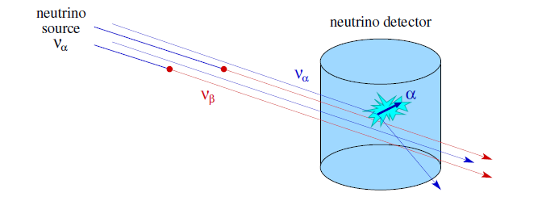

Etude des neutrinos
Plusieurs expériences ont établi l’oscillation des neutrinos
Pour que ces oscillations soient possible, les neutrinos doivent avoir une masse. Cette masse est très petite
Mais le modèle standard prédit des neutrinos sans masse…

Slide 34
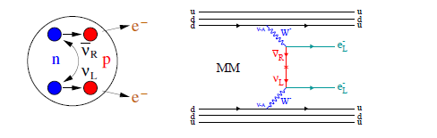
Etude des neutrinos
La solution: si le neutrino est sa propre antiparticule, il est possible d’expliquer sa masse
Une autre conséquence : la présence de violation de CP dans les leptons!
Dans ce cas, la désintégration double Beta sans neutrino est possible
?
ν = ν
ν = ν

Slide 35
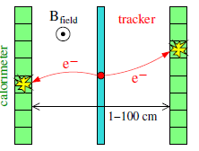
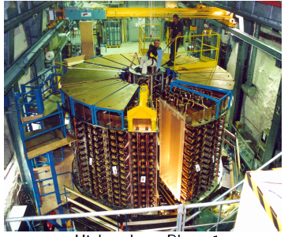
Recherche de la désintégration double beta
Ex: NEMO3 dans le laboratoire souterrain de Modane
Principe des expériences:
source
Réduire le bruit de fond est très important!
rayons cosmiques: expérience en sous sol (1700m de roche au dessus de NEMO 3)
Radioactivité naturelle: blindage extérieur

Slide 36
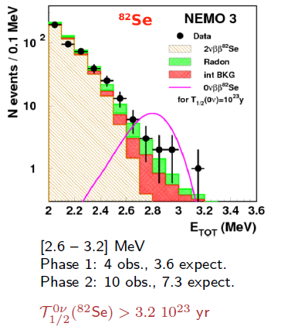
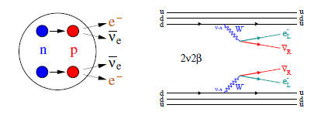
Résultat
La désintégration double beta sans neutrino n’a pas encore était observée mais beaucoup d’expériences la cherche

Slide 37

Etude des anti-atomes
e⁺
l’anti-hydrogène est le système atomique
d’antimatière le plus simple
Comparer ses propriétés avec celle de l’hydrogène peut révéler une asymétrie matière antimatière:
  Transition du premier état excité vers le niveau fondamental
  Gravitation: l’anti-hydrogène tombe-t-il vers le haut ?
_
p
e⁺
γ
_
p

Slide 38
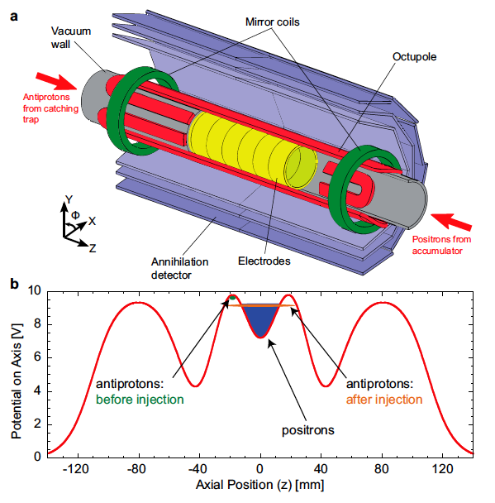
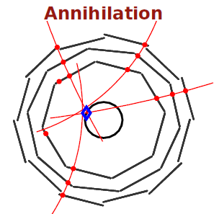
L’expérience ALPHA au CERN
Création de l’anti-hydrogène à partir d’antiprotons et de positrons froids
L’anti hydrogène est piégé dans un champ magnétique
Si on le libère, il s’ annihile avec la matière environnante en produisant des pions

Slide 39
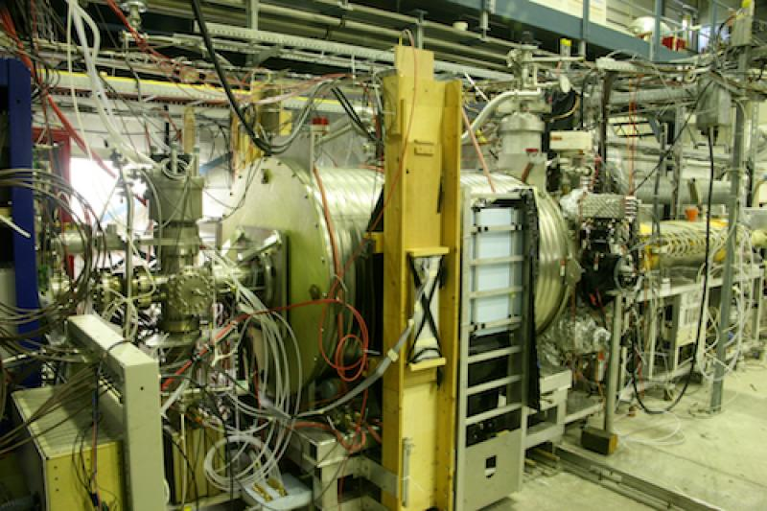
Résultats
En juin 2011 ALPHA est parvenu à piéger des atome d’anti hydrogène pendant 16 minutes!
En avril 2013, première étude sur les effets de la gravitation
Pas d’évidence d’asymétrie matière/antimatière mais les études se poursuivent!
Autres expériences: AEGIS, ASACUSA, ATRAP,…

Slide 40
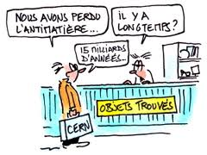
conclusion
L’antimatière n’a rien d’esotérique mais on aimerait comprendre pourquoi elle a disparu!
Les expériences ont montré que les lois de la physique ne sont pas exactement les mêmes pour la matière et l’antimatière
Mais ces asymétries sont trop petites pour expliquer la disparition de l’antimatière… on continue de chercher d’autres sources d’asymétries!

Slide 41
Bonus

Slide 42
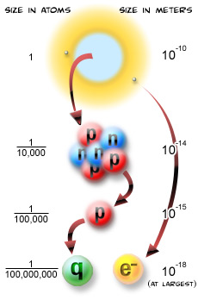
Dans le monde de l’infiniment petit…
Il faut changer de repères et d’habitudes
Distances:
Objets très petits → monde quantique!

Slide 43
Dans le monde de l’infiniment petit…
Vitesse:
  Rien ne va plus vite que la vitesse de la lumière dans le vide, c = 300000 km/s
  les protons du LHC se déplacent à 99.999991% de c
Energie:
  Petite à notre échelle mais très grande au niveau des particules
  On parle en électron-Volt:
  1TeV (Téra= 10¹²) = énergie cinétique d’un moustique en vol… mais ici concentré dans un volume mille milliard de fois inférieur au moustique
Masse: E=mc², c’est pareil que de l’énergie
  Mass du proton: 0.94 GeV (Giga = 10⁹)
Vitesses très grandes → monde relativiste!
Dilatation du temps, contraction des longueurs

Slide 44
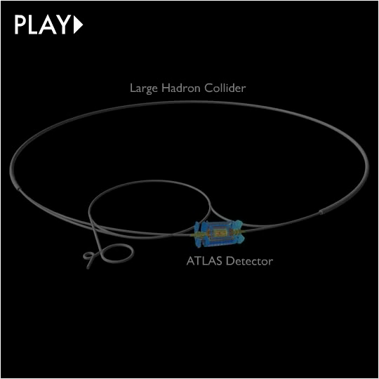
L’accélération des protons
Les protons acquièrent leur énergie grâce à une succession de plusieurs accélérateurs
Linac 50 MeV 31%c
Booster 1.4 GeV 92%c
PS 25 GeV 99.93%c
SPS 450 GeV 99.998%c
LHC 14 TeV 99.9999991%c

Slide 45
Les désintégrations
Plus une particule est lourde, plus elle se désintègre rapidement et plus elle a de possibilités pour se désintégrer
Etc …. !!!
Dans les détecteurs, on « voit » les produits de désintégrations stables (p, γ, e) ou à durée de vie longue (K, π, μ) grâce au boost relativiste

Slide 46

Le modèle standard en résumé

Slide 47
Concrètement…
Le LHC produit des collisions (20Million/s)
Les expériences détectent les particules créées lors des collisions et leurs produits de désintégrations
Toutes les collisions ne sont pas intéressantes, de plus, on ne pourrait pas tout enregistrer pour des questions d’espace de stockage et de vitesse de lecture, donc on filtre les événements en se basant sur quelques informations du détecteur
Les données intéressantes sont « reconstruites». A partir des informations du détecteurs on calcule pour chaque particule:
  La trajectoire → détecteurs de trace
  L’énergie → calorimètre
  L’impulsion → champ magnétique
  La masse → effet cherenkov, détecteurs de muons,…
Les données reconstruites peuvent ensuite être analysées

Slide 48

Fonctionnement d’un détecteur
Notes:
48

Slide 49


Le LHC: un défi technologique
Les protons sont accélérés par des champs électriques
Ils sont maintenus sur la trajectoire courbée par des champs magnétiques
LHC: 9600 aimants dont 1232 dipôles (courbure), 392 quadrupoles (focalisation), etc..
Champs magnétique dans les dipôles: 8.33T
Technologie supraconductrice: fonctionne à 1.9K (-271.3 °C)
Vide extrême dans l’enceinte des faisceaux: 10 fois plus poussé que sur la lune
120 MW de consommation électrique

Slide 50

Recherche d’antimatière dans l’univers
La fraction de positron semble isotrope : pas de source privilegiée
En 1998, AMS-01 avait aussi cherché des noyau d’anti-hélium : pas de trace!

